Slide 1
免疫治疗-
揭开晚期胃癌一线治疗新篇章
汇报人：刘颖
仅供内部交流使用

Slide 2
目录
1 | 晚期胃癌一线传统治疗遭遇瓶颈
2 | 免疫治疗强效开启晚期胃癌一线治疗新篇章

Slide 3







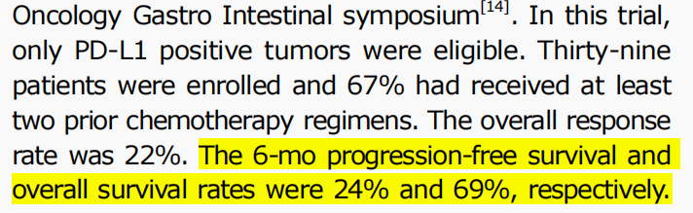
胃癌药物治疗经历了三次革命
手术治疗
是胃癌唯一的治疗手段
三药化疗方案初显疗效
FAM/AMTX方案¹⁻²
靶向治疗
个体化治疗里程碑
氟尿嘧啶+铂类+靶向⁸
免疫联合
联合方案探索
最佳获益人群
19世纪
1970s
1980s
2000
2010
2015
2020s
双药化疗
70年代双药化疗方案的探索并未取得显著疗效
三药化疗方案进一步发展³⁻⁷
形成以氟尿嘧啶+铂类
为基础的化疗方案
免疫单药
PD-1抑制剂治疗dMMR肿瘤
免疫单药6个月OS率=69%⁹
注：FAM=5-FU+阿霉素+丝裂霉素；FAMTX=5-FU+阿霉素+甲氨蝶呤
Ann Intern Med. 1980 Oct;93(4):533-6；2. Anticancer Research 1989; 9(4): 1025-26；3.J Clin Oncol. 2000 Jul;18(14):2648-57；4. Ann Oncol. 2008 Aug;19(8):1450-1457.；5. J Clin Oncol. 2008 Mar 20;26(9):1435-42；6. J Clin Oncol. 1997 Jan;15(1):261-7；7. J Clin Oncol. 2006 Nov 1;24(31):4991-7；8. Lancet. 2010 Aug 28;376(9742):687-97；9. World J Gastrointest Oncol. 2015 Aug 15;7(8):95-101
Notes:
疾病负担重、预后不佳的胃癌，其药物治疗也历经了近百年发展，发生过三次革命。第一次革命是化疗的出现，摆脱了胃癌只能依靠手术干预的困境；第二次革命是靶向治疗，树立了个体化治疗的里程碑；而第三次革命就是免疫治疗的问世。

Slide 4
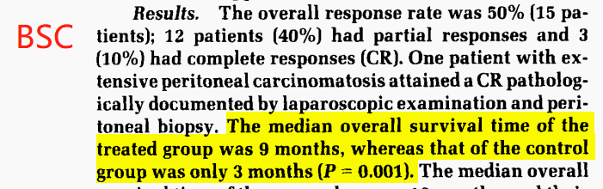

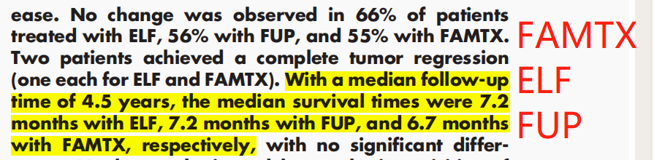
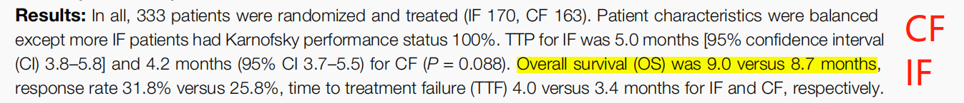
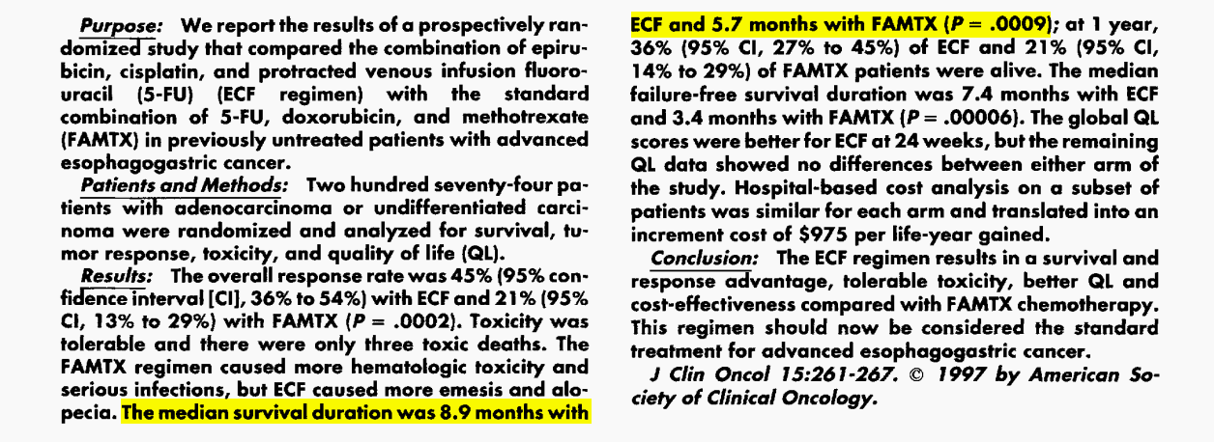
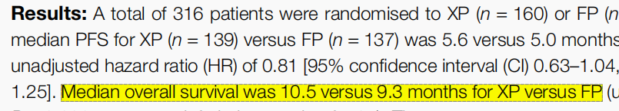
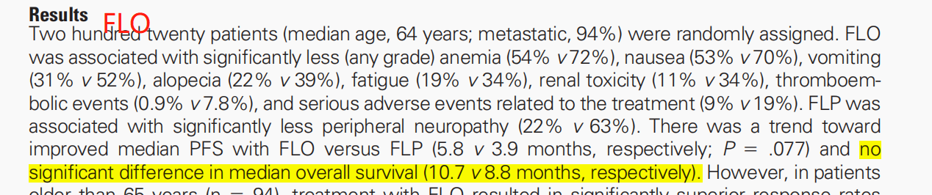
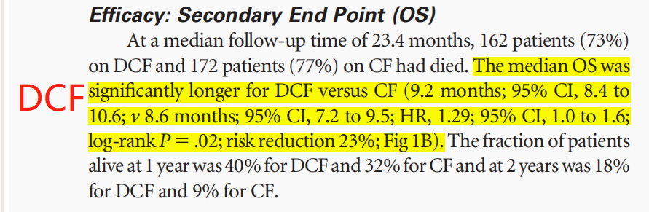
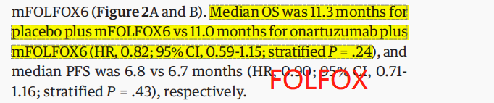
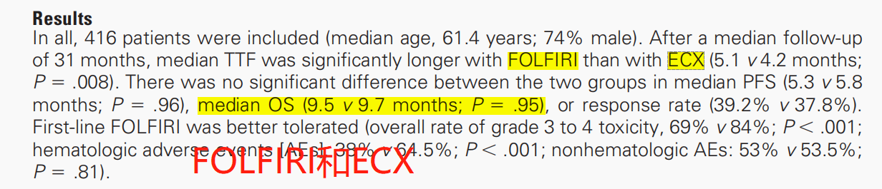
化疗是胃癌治疗的第一次革命，但面临疗效瓶颈
虽然晚期胃癌一线化疗方案在40年间不断进展，但一线化疗的中位OS仍难以突破1年
中位总生存未能超越12个月
Phase II
N=62
Phase III
N=133
Phase III
N=132
Phase III
N=134
Phase III
N=165
Phase II
N=126
Phase III
N=172
Phase II/III
N=221
Phase III
N=207
Phase III
N=209
Phase III
N=160
Phase III
N=112
Phase III
N=283
支持
治疗
含铂方案
含新型化疗药的联合方案
以5-FU为基础
注：BSC=最佳支持治疗；FAM=5-FU+阿霉素+丝裂霉素；FAMTX=5-FU+阿霉素+甲氨蝶呤；ELF=依托泊苷+亚叶酸+5-FU；CF=顺铂+5-FU；ECF=表柔比星+顺铂+5-FU；IF=伊立替康+亚叶酸+5-FU；DCF=多西他赛+顺铂+氟尿嘧啶；FOLFIRI=伊立替康+亚叶酸+氟尿嘧啶；ECX=表柔比星+顺铂+卡培他滨；XP=顺铂+卡培他滨；FLO=氟尿嘧啶+亚叶酸+奥沙利铂；FOLFOX=氟尿嘧啶+亚叶酸+奥沙利铂
1. Cancer. 1993 Jul 1;72(1):37-41；2. Ann Intern Med. 1980 Oct;93(4):533-6；3. J Clin Oncol. 2000 Jul;18(14):2648-57；4. Ann Oncol. 2008 Aug;19(8):1450-1457；5. J Clin Oncol. 1997 Jan;15(1):261-7；6. J Clin Oncol. 2006 Nov 1;24(31):4991-7；7. J Clin Oncol. 2014 Nov 1;32(31):3520-6；8. Ann Oncol. 2009 Apr;20(4):666-73；9. J Clin Oncol. 2008 Mar 20;26(9):1435-42；10. JAMA Oncol. 2017 May 1;3(5):620-627；
Notes:
化疗是胃癌治疗的第一次革命。胃癌一线化疗方案从以5-氟尿嘧啶为基础的方案到铂类药物的加入，再到现在新型化疗药物的不断涌现，均未能将胃癌总生存延长至一年以上。

Slide 5



靶向治疗是胃癌治疗的第二次革命
但靶向治疗仅在HER2阳性一线治疗中获得阳性结果
仅曲妥珠单抗在HER阳性胃癌一线治疗中获得阳性结果
一线治疗
临床试验 | 药物 | 靶点 | OS |  | 是否获得 阳性结果
 |  |  | 试验组 | 对照组
AVAGAST¹ | 贝伐珠单抗 | VEGF | 12.1 | 10.1 | 否
EXPAND² | 西妥昔单抗 | EGFR | 9.4 | 10.7 | 否
REAL-3³ | 帕尼珠单抗 | EGFR | 8.8 | 11.3 | 否
ToGA⁴ | 曲妥珠单抗 | HER2 | 13.8 | 11.1 | 是
LOGiC⁵ | 拉帕替尼 | HER2 | 12.2 | 10.5 | 否
RILOMET-1⁶ | Rilotumumab | HGF/MET | 8.8 | 10.7 | 否
MetGASTRIC⁷ | Onartuzumab | MET | 11.0 | 11.3 | 否
化疗
+ 抗HER2治疗
＋
HER2
—
化疗
化疗+免疫*
2021 中国胃癌诊疗指南⁸
NCCN胃癌临床实践指南(2021 v2)⁹
2019 ESMO转移性胃癌临床实践指南——泛亚适用¹⁰
中国胃癌患者HER2阳性率仅为12%−13%^{8；}
Ohtsu A,et al. J Clin Oncol. 2011 Oct 20;29(30):3968-76.
Lordick F,et al. Lancet Oncol. 2013 May;14(6):490-9.
Waddell T,et al. Lancet Oncol. 2013 May;14(6):481-9.
Bang YJ,et al. Lancet. 2010 Aug 28;376(9742):687-97.
Hecht JR, et al. J Clin Oncol. 2016 Feb 10;34(5):443-51.
Catenacci DVT,et al.Lancet Oncol. 2017 Nov;18(11):1467-1482.
Manish A. Shah,et al. Journal of Clinical Oncology 33, no. 15_suppl (May 20 2015) 4012-4012.
8. 中国临床肿瘤学会(CSCO)胃癌诊疗指南 2021;
9. NCCN Guidelines Gastric Cancer. 2021 v2.
10. Muro K, et al. Ann Oncol . 2019 Jan 1;30(1):19-33;
Notes:
第二次革命是靶向治疗。抗HER2+靶向的曲妥珠单抗在胃癌一线治疗中取得了一项阳性研究结果，将晚期胃癌患者总生存时间延长了2.7个月。然而中国胃癌HER2阳性率仅12-13%，抗HER2治疗仅能为少数胃癌患者带来希望。
其他靶向药物在胃癌中的临床实践就不太顺利。在众多胃癌靶向治疗的研究中，多数研究宣告失败或提前终止。抗血管生成靶向在胃癌的探索，也仅在后线显示出了一定疗效。

Slide 6
免疫治疗，开创胃癌一线治疗的第三次革命
阳性结果
ORIENT-16⁴
信迪利单抗+XELOX
III期 RCT 双盲 (首个中国研究)
达到主要双终点：全人群/CPS≥5 OS
阴性结果
进行中
CHECKMATE-649³
Nivo+Ipi/化疗
III期 开放标签 RCT (全球)
达到主要双终点：CPS≥5 OS/PFS
KEYNOTE-811⁵
Pembro+曲妥+化疗 (HER2+)
III期 RCT (全球)
ATTRACTION-04²
Nivo+化疗
II/III 期 RCT (亚洲*)
双终点：PFS获益，OS未获益
KEYNOTE-859⁶
Pembro+化疗
III期 RCT(全球)
KEYNOTE-062¹（PD-L1+）
Pembro+化疗
III期 RCT
2019
2020
2021
进行中
免疫联合在一线治疗阶段的探索
*注：日本+韩国+中国台湾
1. Journal of Clinical Oncology 2019 37:18_suppl, LBA4007; 2.ESMO Virtual Congress 2020. Abstract LBA7_PR；3. Janjigian YY, et al. Lancet. 2021 Jul 3;398(10294):27-40；4. https://clinicaltrials.gov/ct2/show/NCT03745170; 5. Presented by Jianming Xu at 2021 ESMO. LBA53; 6. Journal of Clinical Oncology 39, no. 15_suppl (May 20, 2021) 4013-4013；7. https://clinicaltrials.gov/ct2/show/NCT03675737; 8. https://clinicaltrials.gov/ct2/show/NCT03813784.
Notes:
免疫联合化疗的治疗方案在胃癌一线的探索捷报频传。
2019年ASCO发布的KEYNOTE-062研究未能证明Pembro联合化疗对比单用化疗的优越性。2020年ESMO发布的两项Nivo联合化疗的研究让我们看到了希望。ATTRCTION-04是一项在亚洲胃癌患者中开展的随机、双盲、III期研究，针对HER2-不可切、晚期患者，该研究采用Nivo联合化疗，在对比安慰剂联合化疗的情况下，PFS得到显著延长，但总生存期没有改善。
另一项研究是我们熟知的Checkmate-649，同样也是Nivo联合化疗，延长了CPS≥5患者群体OS和PFS，奠定了免疫联合化疗在胃癌一线的治疗地位。而今年发布的ORIENT-16研究则进一步夯实了免疫联合化疗用于中国胃癌患者一线治疗的标准地位。还有很多研究仍然在进行中，比如Keynote-811就将目标对准了HER2阳性的晚期胃癌患者。接下来让我跟大家一起分享上述研究的细节。

Slide 7
免疫治疗不断探索，但胃癌后线治疗单药效果不够理想，
胃癌一线免疫联合治疗出现突破
PD-1抑制剂单药
三线治疗
PD-1抑制剂单药
二线治疗
PD-1抑制剂联合化疗
一线治疗
2017
2018
2019
2020
2017
2021
三线及以上治疗 (部分HER2阳性/阴性) | 二线治疗 （HER2阴性） | 一线治疗 (HER2阴性)
阴性
结果
Keynote-059
Keynote-061
Keynote-062
Attraction-04
阳性
结果
Attraction-02
IO单药
CheckMate-649
IO联合
ORIENT-16
1. Lancet. 2017;390:2461-2471；2. Gastric Cancer. 2020 May;23(3):510-519；3. JAMA Oncol. 2018 May 10;4(5):e180013；4. Lancet. 2018;392:123-133；5.ESMO Virtual Congress 2020. Abstract LBA7_PR；5. ESMO Virtual Congress 2020. Abstract LBA6_PR；6. Journal of Clinical Oncology 2019 37:18_suppl, LBA4007；7. CSCO 胃癌诊疗指南，2021
Notes:
肿瘤治疗进入免疫时代以来，PD-1抑制剂也在胃癌领域不懈探索。免疫单药治疗效果总体不理想，仅Attraction-2一项研究取得阳性结果。即便如此，PD-1抑制剂仍在2018年版的CSCO指南中首次登上胃癌的舞台，被推荐用于晚期胃癌三线及以上的治疗。在时隔三年的今天，PD-1抑制剂已经在CSCO胃癌诊疗指南中覆盖晚期胃癌治疗全程，跻身一线治疗I级推荐的行列。
2020年ESMO大会上发布的全球性研究Checkmate-649奠定了PD-1抑制剂联合化疗晚期胃癌一线治疗地位。而今年ESMO大会上，首个为中国患者设计的免疫一线III期试验将进一步为中国晚期胃癌一线免疫治疗加冕。

Slide 8
目录
1 | 晚期胃癌一线传统治疗遭遇瓶颈
2 | 免疫治疗强效开启晚期胃癌一线治疗新篇章

Slide 9
CHECKMATE-649 ：免疫联合化疗一线治疗局部晚期或转移性胃癌/胃食管交界部癌/食管腺癌III期临床研究（全球）
HER2阴性
CheckMate649试验设计：一项随机对照，开放标签，III期临床试验
旨在评估纳武利尤单抗联合化疗一线治疗局部晚期或转移性HER-2（-）胃癌/胃食管结合部癌/食管腺癌的疗效
关键入组标准
未经治疗、不可切除、进展期或转移性胃癌/胃食管交界部癌/食管腺癌
ECOG PS 0–1
排除HER-2阳性
纳武利尤单抗1mg/kg + 伊匹木单抗 3mg/kg Q3W × 4，然后纳武利尤单抗240 mg Q2W
主要终点:
总生存OS 与无进展生存PFS
(PD-L1 CPS ≥ 5)
次要终点:
OS (PD-L1 CPS ≥ 1 或 总体人群)
OS (PD-L1 CPS ≥ 10)
PFS (PD-L1 CPS ≥ 10, 1, 或总体人群)
客观缓解率ORR
随机
1:1:1
n = 789
纳武利尤单抗360 mg + XELOX Q3W或
纳武利尤单抗240 mg + FOLFOX Q2W
ECOG PS=1患者占比59%
n = 792
XELOX Q3W
或 FOLFOX Q2W
分层因素
肿瘤细胞PD-L1表达水平(≥ 1% vs < 1%)
地区 (亚洲vs 美国/加拿大 vs 其他地区)
ECOG PS (0 vs 1)
化疗方案(XELOX vs FOLFOX)
ECOG PS=1患者占比57%
截止2020年5月27日，最低随访时间为12.1 月
全球: N = 1581, 包含CPS≥5 955 (60%)
中国亚组: n = 208, 包含CPS≥5 156 (75%)
临床试验号：NCT02872116.
XELOX: 口服奥沙利铂130 mg / m²（第1天）和卡培他滨1000 mg / m²每天口服两次（第1-14天）；
FOLFOX: 奥沙利铂85 mg / m²，亚叶酸钙400 mg / m²和氟尿嘧啶 400 mg / m² IV（第1天）和氟尿嘧啶1200 mg / m² IV（第1-2天）；
Markus Moehler, et al ESMO 2020. 2. Janjigian YY, et al. Lancet. 2021 Jul 3;398(10294):27-40
Notes:
CheckMate649是一项全球性的、随机对照，开放标签，III期临床试验。入组未经治疗、不可切除、进展期或转移性胃癌/胃食管交界部癌/食管腺癌患者。随机分为三个试验臂：纳武+伊匹单抗；或纳武联合FOLFOX/XELOX；对照组为化疗FOLFOX/XELOX。
该研究的主要终点是：PD-L1 CPS≥5人群的OS和PFS。总体人群、CPS≥1、CPS≥10人群的OS和PFS均为次要终点。
研究还预设了一个中国亚组，该亚组共208人，其中CPS≥5的受试者占到了75%。

Slide 10
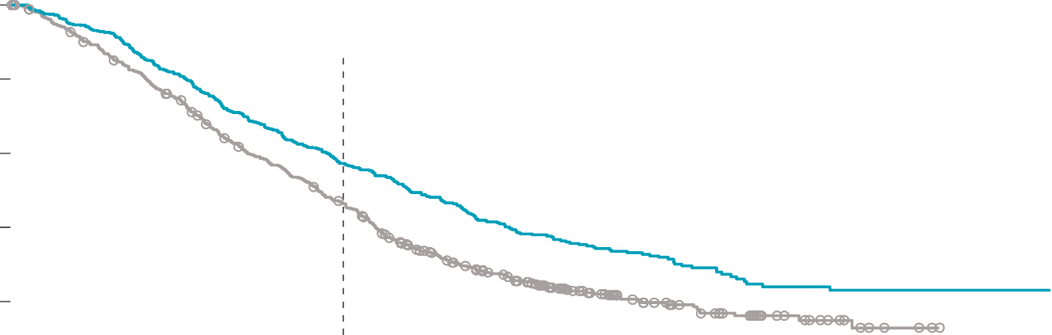
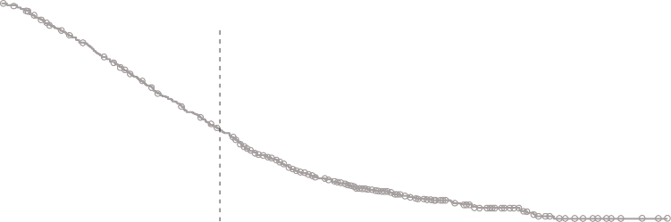
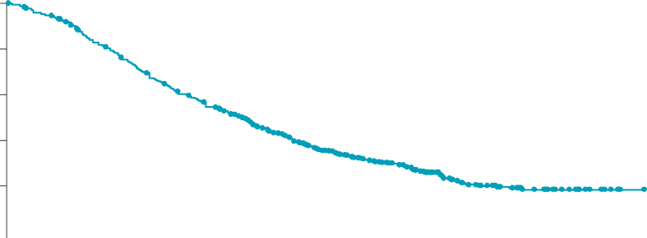


CHECKMATE-649 ：
PD-L1 CPS≥5及全体人群：免疫联合化疗显著延长患者OS
HER2阴性
主要研究终点：纳武利尤单抗联合化疗对比化疗在PD-L1 CPS≥5的人群中有显著的OS获益，中位OS延长3.3个月
次要研究终点：纳武利尤单抗联合化疗对比化疗在总体人群中有显著的OS获益，中位OS延长2.2个月
主要研究终点：PD-L1 CPS≥5人群中位OS
次要研究终点：总体人群中位OS
 | 纳武利尤单抗 + 化疗(n = 473) | 化疗 (n = 482)
中位OS, 月 | 14.4 | 11.1
(95% CI) | (13.1–16.2) | (10.0–12.1)
HR (98.4% CI) | 0.71 (0.59–0.86)
P 值 | < 0.0001
 | 纳武利尤单抗+ 化疗 (n = 789) | 化疗 (n = 792)
中位OS, 月 | 13.8 | 11.6
(95% CI) | (12.6–14.6) | (10.9–12.5)
HR (99.3% CI) | 0.80 (0.68–0.94)
P 值 | 0.0002
100
12个月
100
12个月
80
死亡风险下降20%
死亡风险下降29%
80
纳武利尤单抗 + 化疗
OS (%)
60
57%
55%
纳武利尤单抗 + 化疗
OS (%)
60
40
40
20
46%
20
48%
化疗
化疗
0
月
0
月
No. at risk
0
3
6
9
12
15
18 21
24
27
30
33
36
39
0 | 3 6 |  | 9 | 12 | 15 | 18 21 |  | 24 | 27 | 30 | 33 | 36 | 39
789 | 731 | 621 | 506 | 420 | 308 | 226 | 147 | 100 | 49 | 34 | 14 | 2 | 0
792 | 697 | 586 | 469 | 359 | 239 | 160 | 94 | 59 | 35 | 15 | 7 | 2 | 0
纳武利尤单抗 + 化疗 | 473 | 438 | 377 | 313 | 261 | 198 | 149 | 96 | 65 | 33 | 22 | 9 | 1 | 0
化疗 | 482 | 421 | 350 | 271 | 211 | 138 | 98 | 56 | 34 | 19 | 8 | 2 | 0 | 0
Markus Moehler, et al ESMO 2020. 2. Janjigian YY, et al. Lancet. 2021 Jul 3;398(10294):27-40
Notes:
Nivo联合化疗显著延长CPS≥5人群中位总生存达3.3个月，降低死亡风险达29%，达到主要研究终点。
作为次要研究终点的全人群中位OS也得到了延长。

Slide 11
ORIENT-16研究：
中国首个证实免疫联合化疗一线治疗晚期胃癌全人群显著获益的随机双盲Ⅲ期临床研究
HER2阴性
研究设计：Ⅲ期，全国多中心，双盲，随机对照研究（NCT03745170）
维持治疗
主要入组标准
既往未经治疗、不可手术的晚期、复发性或转移性胃/胃食管交界部腺癌；
ECOG PS 0 或 1；
无已知的HER2阳性；
N=650
N=327
信迪利单抗 + XELOXª Q3W × 6 周期
信迪利单抗 + 卡培他滨ª Q3W 维持
主要终点：
CPS ≥5人群OS
全人群OS
R
1:1:1
安慰剂 + XELOXª
Q3W × 6 周期
安慰剂+ 卡培他滨ª
Q3W 维持
次要终点：
PFS, ORR, DCR和DoR
安全性
N=323
分层因素:
ECOG PS (0 或 1)；
肝转移 （有 或 无）；
PD-L1 表达 (CPS <10 或 ≥10)
直至疾病进展、毒性不可耐受或撤销知情同意，至多治疗2年。
中期分析数据截止日期：2021年6月20日
中位随访时间为18.8个月
独特研究设计：
  双盲研究设计，避免结果偏移；
  维持治疗阶段使用免疫+单药化疗，专为中国人群，减轻毒副反应；
ª 信迪利单抗： 3 mg/kg（体重＜60kg）, 200 mg（体重 ≥ 60kg）；XELOX：奥沙利铂 130 mg/m²，静脉滴注；卡培他滨 1000 mg/m²，口服，一日两次，第1-14天给药
https://clinicaltrials.gov/. NCT03745170.
Presented by Jianming Xu at 2021 ESMO. LBA53.
Notes:
ORIENT-16是少数在III期研究中采用了双盲设计的研究。研究入组既往未经治疗、不可手术的，HER2阴性晚期、复发性或转移性胃、胃食管腺癌患者，患者被随机分配到两个试验臂。分别接受6周期信迪利单抗联合XELOX化疗或6周期安慰剂联合XELOX化疗。在6周期治疗结束后，两个试验臂均停止奥沙利铂治疗，分别采用信迪利单抗+卡培他滨或安慰剂+卡培他滨进行维持，维持方案设计规避了奥沙利铂带来的长期毒性，平衡治疗效果与耐受性。
研究主要终点为：全人群/CPS≥5人群的总生存

Slide 12
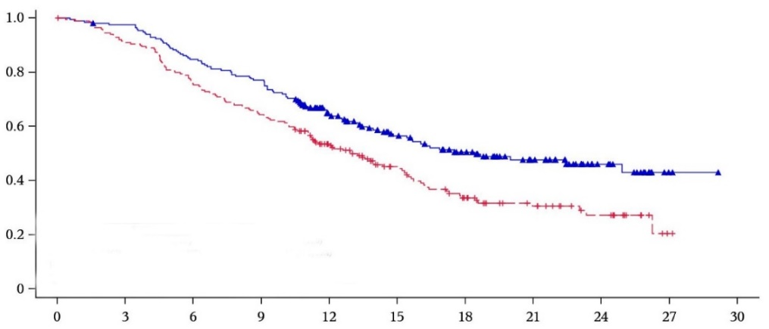
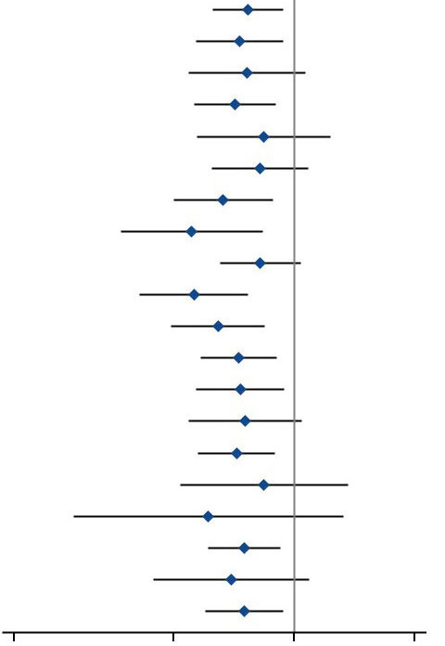


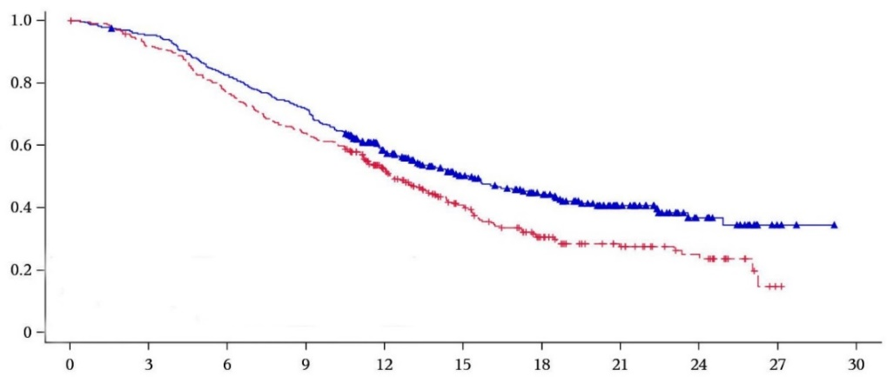
信迪利单抗联合化疗：PD-L1 CPS≥5和全人群，OS均显著获益
HER2阴性
全人群OS亚组分析
PD-L1 CPS ≥5
mOS
信迪利单抗+化疗 18.4m
化疗 12.9m
HR (95% CI):0.660 (0.505-0.864)
P=0.0023
分类 | 亚组 | 信迪利单抗 + 化疗 (N) | 化疗 (N) | HR (95% CI) | HR (95% CI)
总体 (N=650) |  | 327 | 323 | 0.77 (0.63-0.94)
年龄 | <65 | 206 | 209 | 0.73 (0.57-0.94)
 | ≥65 | 121 | 114 | 0.76 (0.55-1.07)
性别 | 男性 | 253 | 230 | 0.71 (0.56-0.90)
 | 女性 | 74 | 93 | 0.84 (0.57-1.23)
体重 (kg) | <60 | 159 | 169 | 0.82 (0.62-1.09)
 | ≥60 | 168 | 154 | 0.67 (0.50-0.89)
ECOG PS | 0 | 89 | 91 | 0.55 (0.37-0.83)
 | 1 | 238 | 232 | 0.82 (0.65-1.04)
PD-L1表达 | CPS ≥10 | 146 | 142 | 0.56 (0.41-0.77)
 | CPS ≥5 | 197 | 200 | 0.64 (0.49-0.84)
 | CPS ≥1 | 275 | 271 | 0.73 (0.58-0.90)
肝转移 | 无 | 200 | 195 | 0.73 (0.57-0.94)
 | 有 | 127 | 128 | 0.75 (0.54-1.04)
原发灶位置 | 胃 | 266 | 263 | 0.72 (0.58-0.89)
 | 胃食管交界部 | 60 | 60 | 0.84 (0.52-1.36)
疾病状态 | 局部进展期 | 28 | 23 | 0.61 (0.28-1.33)
 | 转移 | 299 | 299 | 0.75 (0.61-0.92)
既往根治性手术 | 有 | 58 | 58 | 0.70 (0.44-1.09)
 | 无 | 269 | 265 | 0.75 (0.60-0.94)
总生存
信迪利单抗 + 化疗
安慰剂 + 化疗
月
风险人数
信迪利+化疗
化疗
197 191 166 151 106 79 61 39 18 2 0
200 181 150 128 91 60 39 26 16 1 0
全人群
mOS
信迪利单抗+化疗 15.2m
化疗 12.3m
HR (95% CI):0.766 (0.626-0.936)
P=0.009
总生存
信迪利单抗 + 化疗
安慰剂 + 化疗
月
风险人数
信迪利+化疗
化疗
327 311 269 234 163 115 86 47 19 3 0
323 295 246 205 142 88 51 31 19 1 0
0.2 0.5 1 2
https://clinicaltrials.gov/. NCT03745170.
Presented by Jianming Xu at 2021 ESMO. LBA53.
信迪利单抗 + 化疗 化疗
Notes:
研究已经达成主要研究终点。信迪利单抗联合化疗在延长全人群总生存期达2.9个月，降低死亡风险达23%。而在CPS≥5的患者中，总生存期甚至达到了18.4个月，与对照组相比，延长5.5个月，降低34%的死亡风险。ORIENT-16方案的总生存获益在所有预设亚组中均保持一致。我们发现，在不同PD-L1表达水平的亚组中，信迪利单抗均能带来显著生存获益。

Slide 13
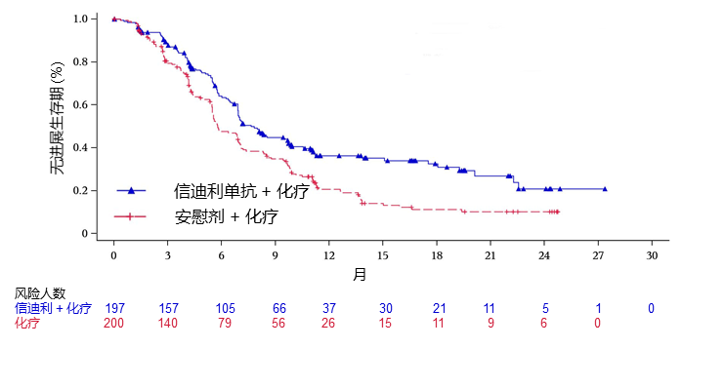
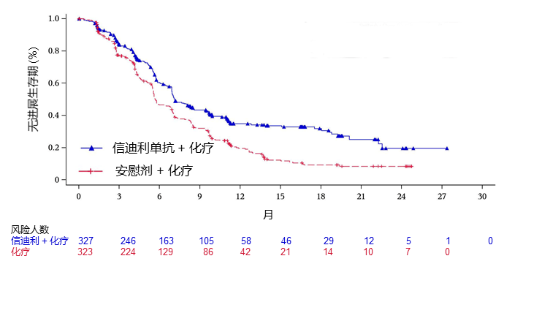
信迪利单抗联合化疗
PD-L1 CPS≥5 和全人群，均显著延长无进展生存期
HER2阴性
PD-L1 CPS ≥5人群中位PFS
全人群中位PFS
 | 信迪利单抗 + 化疗(N=197) | 化疗 (N=200)
中位 PFS, 月 (95% CI) | 7.7 (6.9-9.7) | 5.8 (5.5-6.9)
HR (95% CI) | 0.628 (0.489-0.805)
P 值 | 0.0002
 | 信迪利单抗 + 化疗(N=327) | 化疗 (N=323)
中位 PFS, 月(95% CI) | 7.1 (6.9-8.5) | 5.7 (5.5-.6.9)
HR (95% CI) | 0.636 (0.525-0.771)
P 值 | <0.0001
进展
风险
37%
进展
风险
36%
https://clinicaltrials.gov/ct2/show/NCT03745170
Presented by Jianming Xu at 2021 ESMO. LBA53
Notes:
信迪利单抗联合化疗也大大降低了胃癌进展风险。该方案降低全人群疾病进展风险达36%。降低CPS≥5患者疾病进展风险达37%，将无进展生存期延长了近2个月。

Slide 14
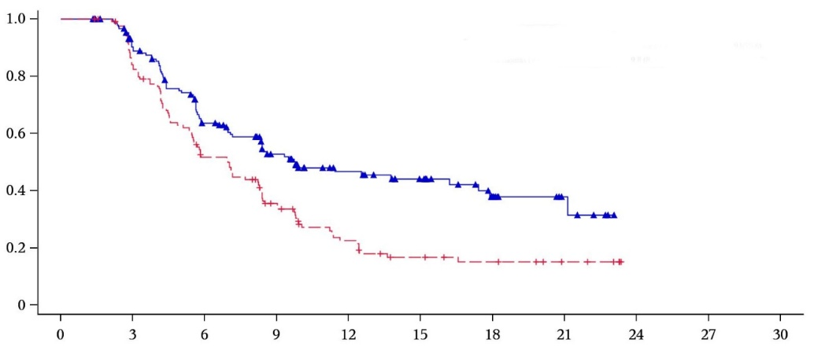

信迪利单抗联合化疗，缓解率高，缓解持续时间长，安全性可控
HER2阴性
确认的客观缓解率
缓解持续时间
58.2%
(95%CI 52.3-64.2)
 | 信迪利单抗 + 化疗(N=152) | 化疗 (N=123)
事件, n (%) | 75 (49.3 %) | 93 (75.6%)
中位 DOR, 月 (95% CI) | 9.8 (8.3-17.4) | 7.0 (5.5-8.3)
48.4%
(95%CI 42.3-54.6)
DOR
信迪利单抗 + 化疗
安慰剂 + 化疗
月
风险人数
信迪利+ 化疗
化疗
152 126 83 58 37 28 14 6 0
123 100 59 36 20 12 9 5 0
信迪利单抗 + 化疗 化疗
安全性
 | 信迪利单抗 + 化疗 (N=328) | 化疗 (N=320)
任意级别治疗相关不良事件（TRAEs） | 319 (97.3) | 308 (96.3)
≥3 级TRAEs | 196 (59.8) | 168 (52.5)
严重TRAEs | 86 (26.2) | 70 (21.9)
导致任意治疗药物停止的不良事件， n (%) | 38 (11.6) | 25 (7.8)
导致任意治疗药物中断的不良事件， n (%) | 245 (74.7) | 223 (69.7)
导致死亡的TRAEs | 6 (1.8) | 2 (0.6)
信迪利单抗+化疗一线治疗晚期/复发/转移性胃及胃食管结合部腺癌，显著改善整体人群临床获益，安全可耐受
结 论
https://clinicaltrials.gov/. NCT03745170.
Presented by Jianming Xu at 2021 ESMO. LBA53.
Notes:
与单纯化疗相比，信迪利单抗联合化疗ORR达58.2%，中位缓解持续时间达约10个月

Slide 15
HER2阴性晚期胃癌免疫联合化疗一线治疗Ⅲ期研究数据汇总
HER2阴性
研究 | 人群 | 方案 | N | mOS （月） | HR (95% CI) | mPFS（月） | HR (95% CI) | ORR (%) | DOR（月）
ORIENT-16 ^{1,2} | 所有随机人群 | 信迪利单抗+化疗 | 327 | 15.2 | 0.77 (0.63-0.94) | 7.1 | 0.64 (0.53-0.77) | 58.2 | 9.8
 |  | 化疗 | 323 | 12.3 |  | 5.7 |  | 48.4 | 7.0
 | CPS≥5 | 信迪利单抗+化疗 | 197 | 18.4 | 0.66 (0.51-0.86) | 7.7 | 0.63 (0.49-0.81) | 72.8*
 |  | 化疗 | 200 | 12.9 |  | 5.8 |  | 59.6
CheckMate 649 ³ | 所有随机人群 | 纳武利尤单抗+化疗 | 789 | 13.8 | 0.80 (0.68-0.94) | 7.7 | 0.77 (0.68-0.87) | 58 | 8.5
 |  | 化疗 | 792 | 11.6 |  | 6.9 |  | 46 | 6.9
 | CPS≥5 | 纳武利尤单抗+化疗 | 473 | 14.4 | 0.71 (0.59-0.86) | 7.7 | 0.68 (0.56-0.81) | 60 | 9.5
 |  | 化疗 | 482 | 11.1 |  | 6 |  | 45 | 7.0
KEYNOTE-062 ⁴ | 所有 （CPS≥1） | 帕博利珠单抗+化疗 | 257 | 12.5 | 0.85 (0.70-1.03) | 6.9 | 0.84 (0.70-1.02) | 48.6 | 6.8
 |  | 化疗 | 250 | 11.1 |  | 6.4 |  | 37.2 | 6.8
 | 所有 （CPS≥10） | 帕博利珠单抗+化疗 | 99 | 12.3 | 0.85 (0.62-1.17) | 5.7 | 0.73 (0.53-1.00) | 52.5 | 8.3
 |  | 化疗 | 90 | 10.8 |  | 6.1 |  | 37.8 | 6.8
ATTRACTION-4 ⁵ | 所有随机 人群 | 纳武利尤单抗+化疗 | 362 | 17.5 | 0.90 (0.75-1.08) | 10.45 | 0.68 (0.51-0.90) | 57.5 | 12.91
 |  | 化疗 | 362 | 17.2 |  | 8.34 |  | 47.8 | 8.67
OS
KEYNOTE-062与 ATTRACTION-04未显著改善OS
CheckMate 649与 ORIENT-16显著改善OS，ORIENT-16研究HR值最佳
PFS
ORIENT-16数值与CheckMate 649相似；ORIENT-16的HR值无论是全人群还是CPS≥5人群均最佳
ORR/DOR
ORR：全人群ORIENT-16与CheckMate 649相似；CPS ≥5人群在ORIENT-16的ORR值高达72.8%
DOR： ORIENT-16全人群中延长了近3个月
阳性结果
阴性结果
*为ESMO摘要数据
1. Presented by Jianming Xu at 2021 ESMO. LBA53. 2. Xu JM, et al. Annals of Oncology. 2021 Sep; 32:S1331. 3. Janjigian YY, et al. Lancet. 2021 Jul 3;398(10294):27-40.
4. 2019 ASCO Annual Meeting. LBA4007. 5 2020 ESMO. LBA7_PR.

Slide 16
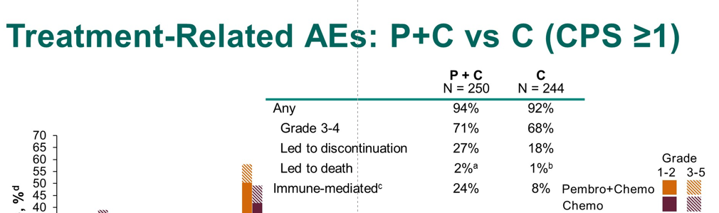
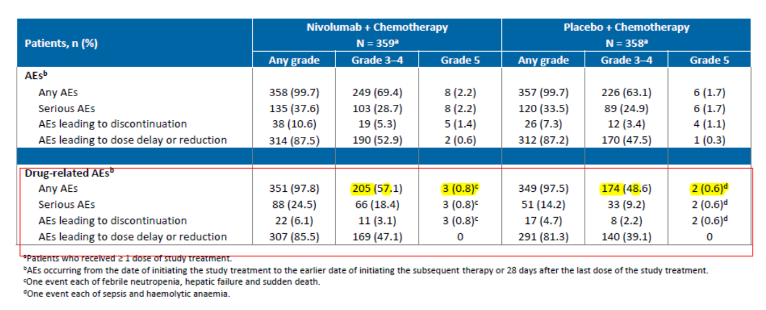
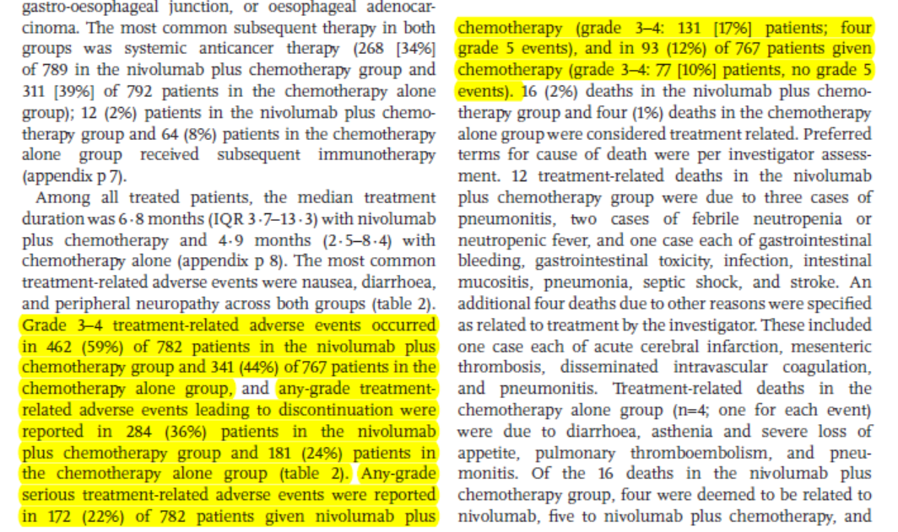
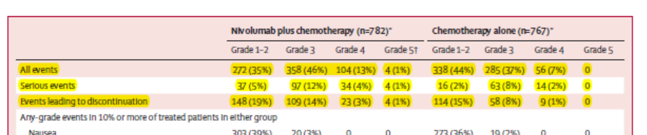
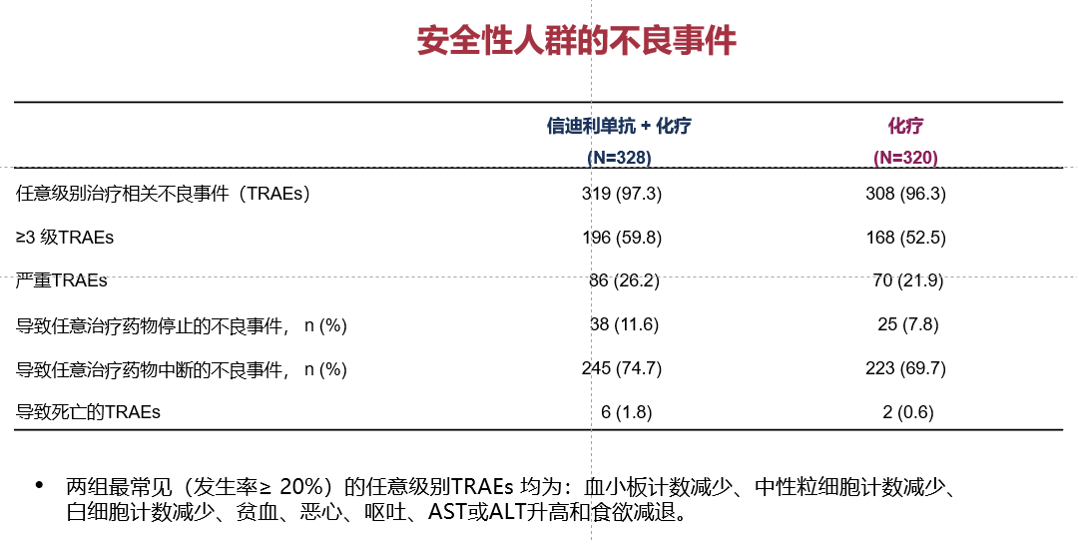
HER2阴性晚期胃癌免疫联合化疗一线治疗Ⅲ期研究安全性数据汇总
HER2阴性
研究 | 所有人群 | N | 任意级别TRAE | 3-4级TRAE | 严重TRAE | 导致治疗停药TRAE
ORIENT-16 ¹ | 信迪利单抗+化疗 | 328
 | 化疗 | 320
CheckMate 649 全球 ² | 纳武利尤单抗+化疗 | 782
 | 化疗 | 767
ORIENT-16研究与CheckMate 649研究安全性大致相当，但导致治疗停药的TRAE发生率较低
1. Presented by Jianming Xu at 2021 ESMO. LBA53. 2. Janjigian YY, et al. Lancet. 2021 Jul 3;398(10294):27-40.

Slide 17

几项免疫联合化疗一线治疗晚期胃癌研究结果引发的思考
HER2阴性
四项研究均为免疫联合化疗一线治疗晚期胃癌的Ⅲ期研究，为何结果存在差异？与设计方案有关？与基线特征有关？化疗方案影响？
OS +
ORIENT-16
CheckMate 649
KEYNOTE-062
ATTRACTION-4
OS -
设计方案不同？
化疗方案不同？
基线特征不同？
Notes:
四项III期研究都探索PD-1抑制剂联合化疗一线治疗晚期胃癌的疗效与安全性，但ORIENT-16研究和CheckMate 649取得了阳性的结果，而KEYNOTE-062和ATTRACTION-4的主要终点却是阴性的。迥然不同的结果值得让人进一步思考，哪些因素造成了这样的结果：设计方案不同？患者基线特征差异？化疗方案的不同？还是其他原因？

Slide 18
设计方案：
研究地域、性质、治疗方案、分层因素及主要终点均有所不同
HER2阴性
研究 | KEYNOTE-062 | ATTRACTION-4 | CheckMate 649 | ORIENT-16
地域 | 全球 | 亚洲（日本、韩国、中国台湾） | 全球 | 中国
选择人群 | PD-L1 CPS≥1 | 未选择 | 未选择 | 未选择
性质 | 部分盲法 | 双盲 | 开放标签 | 双盲
治疗方案 | 帕博利珠单抗 + FP/XP | 纳武利尤单抗 + SOX/CapeOX | 纳武利尤单抗 + XELOX/FOLFOX | 信迪利单抗+XELOX后 信迪利单抗+卡培他滨维持
分层因素 | 地区 局部晚期或转移性疾病 化疗（5-FU vs. 卡培他滨） | 国家 ECOG PS评分 肿瘤细胞PD-L1表达水平 疾病状态 | 地区 （亚洲 vs. 美国/加拿大 vs. 世界其他地区） ECOG PS (0 vs. 1) 化疗（XELOX vs. FOLFOX） 肿瘤细胞PD-L1表达 (≥ 1% vs < 1%) | ECOG PS (0 vs. 1)； 肝转移 （有 vs. 无）； PD-L1 CPS (<10 vs. ≥10)
主要研究 终点 | IO vs. 化疗：OS非劣效性（CPS≥1） IO+化疗 vs. 化疗：OS和PFS优效性（CPS≥10；CPS≥1） | PFS和OS | OS和PFS（PD-L1 CPS≥5） | OS（PD-L1 CPS≥5，ITT）
总体来看，四项研究在研究地域、性质、治疗方案、分层因素和主要研究终点均存在差异；
与另外三项研究不同，ORIENT-16为中国患者研究，双盲设计，主要终点覆盖全人群。
1. 2019 ASCO Annual Meeting. LBA4007. 2. 2020 ESMO. LBA7_PR.
3. Janjigian YY, et al. Lancet. 2021 Jul 3;398(10294):27-40. 4. Presented by Jianming Xu at 2021 ESMO. LBA53.
Notes:
首先，可以总体看一下设计方案。四项研究的研究地域、性质、治疗方案、分层因素和主要研究终点均存在差异：如KEYNOTE-062和CheckMate 649纳入的是全球人群，ATTRACTION-4入组的是亚洲人群，而ORIENT-16入组的是中国患者；CheckMate 649是开放标签研究，另外三项均为盲法研究；而且在化疗药物上，ORIENT-16化疗方案就一个选择XELOX，另外三项研究有两种选择。 这些差异化的因素是否与结果有关联，值得未来更多研究探索。

Slide 19



从OS延长与风险下降来看，
中国晚期胃癌患者接受免疫联合化疗可能获益更多
HER2阴性
CheckMate 649 （全球患者）
ORIENT-16（中国患者）
 | 纳武利尤单抗+化疗 (N = 789) | 化疗 (N = 792)
中位OS，月 | 13.8 | 11.6
(95% CI) | (12.6-14.6) | (10.9–12.5)
HR (95% CI) | 0.80 (0.68-0.94)
 | 信迪利单抗+化疗 (N = 327) | 化疗 (N = 323)
中位OS，月 | 15.2 | 12.3
(95% CI) | (12.9-18.4) | (11.3-.13.8)
HR (95% CI) | 0.766 (0.626-0.936)
100
12个月OS率
OS延长2.9个月
死亡风险下降23%
80
OS延长2.2个月
死亡风险下降20%
OS (%)
60
55%
总生存
40
20
48%
信迪利单抗 + 化疗
0
月
安慰剂 + 化疗
月
0 | 3 | 6 | 9 | 12 | 15 | 18 | 21 | 24 | 27 | 30 | 33 | 36 | 39
789 | 731 | 621 | 506 | 420 | 308 | 226 | 147 | 100 | 49 | 34 | 14 | 2 | 0
792 | 697 | 586 | 469 | 359 | 239 | 160 | 94 | 59 | 35 | 15 | 7 | 2 | 0
风险人数
信迪利+化疗
化疗
风险人数
327 311 269 234 163 115 86 47 19 3 0
323 295 246 205 142 88 51 31 19 1 0
1. Janjigian YY, et al. Lancet. 2021 Jul 3;398(10294):27-40. 2. Presented by Jianming Xu at 2021 ESMO. LBA53
Notes:
前面提到几项研究在设计方案存在差异，其中一个比较明显的是入组人群，ORIENT-16研究入组的人群比较单纯，为纯中国患者。这里可以看看取得阳性的CheckMate和ORIENT-16研究，前者纳入的是全球人群，虽然也取得了阳性结果，但在延长生存时间和降低死亡风险方面，获益比中国人群要差一些。这是否意味着中国胃癌患者使用IO+化疗可以获益更多？目前国内还有几项III期研究仍在进行中，可以在不久的将来进一步验证这个人群差异对结果的影响。
另外，ORIENT-16研究中，使用XELOX方案的对照组中位OS也达到了一年，提示中国胃癌患者可能对化疗获益更明显，尤其是XELOX方案。

Slide 20
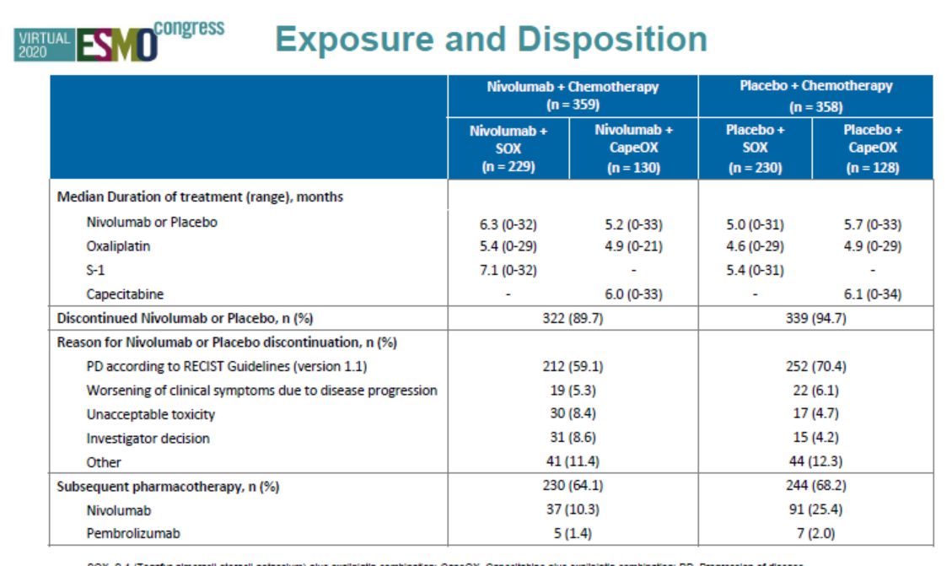
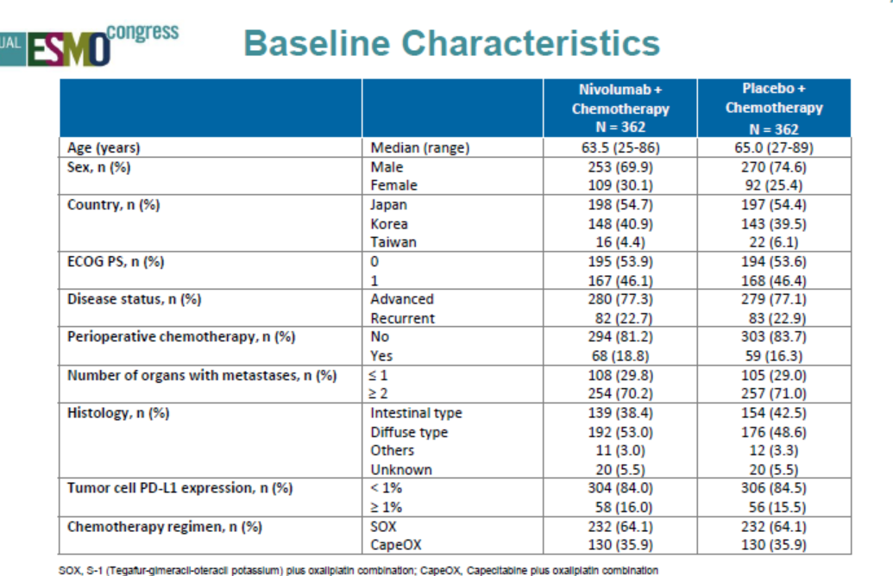
基线特征：
入组患者的体能状态及原发灶部位比例有所差异
HER2阴性
 | KEYNOTE-062 |  | ATTRACTION-4 |  | CheckMate 649 全球 |  | ORIENT-16
 | CPS≥1 |  | 未选择 |  | CPS≥5 |  | 未选择
 | 帕博利珠单抗+化疗 | 化疗 | 纳武利尤单抗+化疗 | 化疗 | 纳武利尤单抗+化疗 | 化疗 | 信迪利单抗+ 化疗 | 化疗
样本量 | 257 | 250 | 362 | 362 | 473 | 482 | 327 | 323
中位年龄 （范围）, 岁 | 62.0 (22-83) | 62.5 (23-87) | 63.5 (25-86) | 65 (27-89) | 63 (54-69) | 62 (54-68) | 62 (27-77) | 60 (21-78)
男性，% | 76 | 72 | 69.9 | 74.6 | 70 | 72 | 77.4 | 71.2
亚裔，% | 25 | 24 | 100 | 100 | 25 | 24 | 100 | 100
ECOG PS 1,% | 54 | 54 | 46.1 | 46.4 | 59 | 58 | 72.8 | 71.8
原发灶位置, %
胃癌 | 66 | 72 |  |  | 70 | 69 | 81.3 | 81.4
胃食管交界部癌 | 33 | 27 |  |  | 18 | 18 | 18.3 | 18.6
其他部位 | 0 | 0 |  |  | 12 | 13 | 0.3 | 0
肝转移, % | - | - |  |  | 40 | 45 | 38.8 | 39.6
转移性疾病, % | 95 | 94 |  |  | 96 | 96 | 91.4 | 92.6
几项研究中，ORIENT-16 研究纳入的患者ECOG PS=1比例较高
ORIENT-16主要纳入胃癌患者，结合部比例与CheckMate 649相似，但无食管腺癌
1. 2019 ASCO Annual Meeting. LBA4007. 2. 2020 ESMO. LBA7_PR.
3. Janjigian YY, et al. Lancet. 2021 Jul 3;398(10294):27-40. 4. Presented by Jianming Xu at 2021 ESMO. LBA53.
1. Janjigian YY, et al. Lancet. 2021 Jul 3;398(10294):27-40. 2. 2020 ESMO. LBA7_PR.
3. Presented by Jianming Xu at 2021 ESMO. LBA53. 4. 2019 ASCO Annual Meeting. LBA4007.
Notes:
再看基线特征，几项研究的患者基线也有所不同。其中，ORIENT-16研究中患者ECOG PS=1的比例较高，总体入组患者的体能状态要更差，这是否也与结果差异有关？
在原发灶位置方面，几项研究均以胃癌为主。在取得阳性结果中的CheckMate 649研究与ORINT-16研究中，前者胃癌比例要低一些，还纳入了食管腺癌患者，而ORIENT-16研究不含食管腺癌，这是否也与结果差异有关，也是值得考虑的因素。

Slide 21
化疗：
化疗药物种类、方案有所不同
HER2阴性
信迪利单抗+XELOX-6周期
↓
信迪利单抗+卡培他滨维持, Q3W
先IO+化疗，后序贯维持
ORIENT-16 ¹
纳武利尤单抗+SOX或
纳武利尤单抗+CapeOX, Q3W
一线联合化疗至疾病进展或不耐受
ATTRACTION-4 ³
ORIENT-16化疗方案为先IO联合两药化疗，后序贯IO联合单个化疗药维持，另外3项研究联合化疗方案至进展，ORIENT-16研究中患者在长期用药方面可能更能耐受
ORIENT-16化疗方案为一种化疗，另外3项研究有两种化疗方案选择
四项研究化疗药物均含铂类，但KEYNOTE-062研究所用为顺铂，另外3项为奥沙利铂
信迪利单抗 3 mg/kg（体重＜60kg）, 200 mg（体重 ≥ 60kg）
XELOX：卡培他滨 1000 mg/m² bid （第1-14天）+奥沙利铂 130mg/m² （第1天）
纳武利尤单抗 360 mg
SOX：S-1 40 mg/m² bid （第1-14天）+奥沙利铂 130 mg/m² （第1天）
CapeOX：卡培他滨 1000 mg/m² bid （第1-14天）+奥沙利铂 130mg/m² （第1天）
纳武利尤单抗+XELOX, Q3W
或
纳武利尤单抗+FOLFOX, Q2W
一线联合化疗至疾病进展或不耐受
帕博利珠单抗+FP或
帕博利珠单抗+XP
一线联合化疗至疾病进展或不耐受
（顺铂最多应用6周期）
CheckMate 649 ²
KEYNOTE-062 ⁴
纳武利尤单抗 360 mg
XELOX：卡培他滨 1000 mg/m² bid （第1-14天）+奥沙利铂 130 mg/m² （第1天）
FOLFOX：亚叶酸钙400 mg/m² （第1天）+奥沙利铂 85 mg/m² （第1天）+氟尿嘧啶 400 mg/m²（第1天）和氟尿嘧啶1200 mg/m²（第1-2天）
帕博利珠单抗 200 mg
化疗：顺铂 80 mg/m² Q3W+ 氟尿嘧啶 800 mg/m² 持续5天，Q3W或顺铂 80 mg/m² Q3W+卡培他滨 bid （第1-14天）Q3W
1. Presented by Jianming Xu at 2021 ESMO. LBA53. 2. Janjigian YY, et al. Lancet. 2021 Jul 3;398(10294):27-40.
3. ESMO Virtual Congress 2020. Abstract LBA7_PR 4. 2019 ASCO Annual Meeting. LBA4007
Notes:
虽然都是免疫联合化疗方案，但几项研究的化疗方案也有不同：
ORIENT-16研究化疗方案较为独特，先IO联合两药化疗，后改为IO联合单个化疗药物维持。另外3项研究并无维持治疗，为IO联合化疗到疾病进展或不耐受。在KEYNOTE-062研究中，顺铂最多应用6周期；
ORIENT-16研究化疗方案较为单一，就XELOX方案，另外三项研究均有两种化疗方案可选；
四项研究化疗方案均有铂类，但KEYNOTE-062研究所用的为顺铂，另外几项为奥沙利铂。
以上化疗方案的差异是否会对结果造成影响也值得深思与进一步探索。

Slide 22
HER2阴性晚期胃癌免疫联合化疗一线探索小结
HER2阴性
在取得成功的两项研究中，ORIENT-16研究显示中国患者一线使用免疫联合化疗有较好的总生存和无进展生存获益，安全耐受，导致治疗停药的TRAE发生率低；
免疫联合化疗在HER2阴性晚期胃癌的一线探索折戟于全球KEYNOTE-062研究和亚洲ATTRACTION-4研究，但在新近发布的大型中国ORIENT-16研究和全球CheckMate 649研究取得了丰硕成果；信迪利单抗联合化疗显示了全人群显著获益的优异结果。
几项研究结果差异大，目前原因尚不明确，或与设计方案、基线特征、化疗方案等因素有关，有待未来更多探索，为临床决策提供参考。

Slide 23
免疫联合方案在HER2+转移性胃或胃食管结合部癌的探索：
KEYNOTE-811
HER2阳性
研究设计：随机、安慰剂对照、双盲、III期研究（NCT03615326）
帕博利珠单抗 200mg IV Q3W
+
曲妥珠单抗+FP或CAPOXª
最多应用至35个周期
主要终点：
主要入组标准
晚期胃或胃食管结合部腺癌
晚期疾病未接受过治疗
HER2+
N=692
OS
PFS（BICR依据RECIST 1.1）
R
1:1
安慰剂 IV Q3W
+
曲妥珠单抗+FP或CAPOXª
最多应用至35个周期
次要终点：
ORR（BICR依据RECIST 1.1）
DOR（BICR依据RECIST 1.1）
安全性
分层因素
地理区域；
PD-L1 CPS；
化疗
a：曲妥珠单抗剂量：导入剂量 8mg/kg，维持剂量 6mg/kg IV Q3W。FP剂量：5-FU 800mg/m² IV D1-5 Q3W+顺铂 80mg/m² IV Q3W。CAPOX剂量：卡培他滨 1000mg/m² bid D1-14 Q3W+奥沙利铂 130mg/m² IV Q3W。
BICR：盲态独立评估中心；CPS：阳性联合分数（PD-L1 染色细胞数〔肿瘤细胞、淋巴细胞、巨噬细胞〕除以存活肿瘤细胞总数，再乘以 100 ）
Yelena Y, et al. 2021 ASCO. Abs4013.

Slide 24
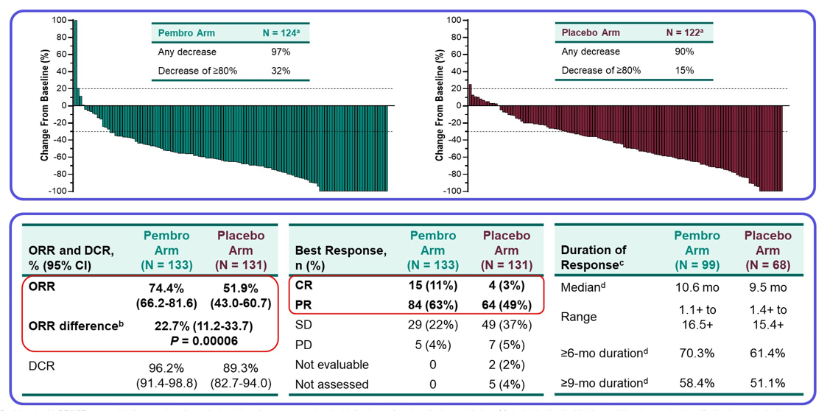
帕博利珠单抗联合曲妥珠单抗和化疗
ORR提升22.7%，CR率提升8%，DOR延长1.1个月
HER2阳性
帕博利珠单抗组 | N=124 ª
任意程度的病灶缩小 | 97%
病灶缩小≥80% | 32%
安慰剂组 | N=122 ª
任意程度的病灶缩小 | 90%
病灶缩小≥80% | 15%
自基线起的变化，%
自基线起的变化，%
ORR和DCR, % (95% CI) | 帕博利珠单抗组 N=133 | 安慰剂组 N=131
ORR | 74.4% (66.2-81.6) | 51.9% (43.0-60.7)
ORR差异^{b} | 22.7% (11.2-33.7) P=0.00006
DCR | 96.2% (91.4-98.8) | 89.3% (82.7-94.0)
最佳缓解, N(%) | 帕博利珠单抗组 N=133 | 安慰剂组 N=131
CR | 15 (11%) | 4 (3%)
PR | 84 (63%) | 64 (49%)
SD | 29 (22%) | 49 (37%)
PD | 5 (4%) | 7 (5%)
不可评估 | 0 | 2 (2%)
未评估 | 0 | 5 (4%)
缓解持续时间^{c} | 帕博利珠单抗组 N=99 | 安慰剂组 N=68
中位值 ^{d} | 10.6个月 | 9.5个月
范围 | 1.1+ - 16.5+ | 1.4+ - 15.4+
持续≥6个月 ^{d} | 70.3% | 61.4%
持续≥9个月 ^{d} | 58.4% | 51.1%
a：在基线时有RECIST可测量病灶，在基线后有至少1个可测量病灶。b：用Miettinen和Nurminen法进行随机分层因素计算。c：CR和PR进行最佳疗效评估。d：K-M曲线评估。两队列患者均接受了曲妥珠单抗和化疗。数据截止日期：2020.6.17。
Yelena Y, et al. 2021 ASCO. Abs4013.

Slide 25
帕博利珠单抗的加入并未显著增加不良事件的发生
HER2阳性
所有原因AE
免疫相关AE和输注反应 ª
 | 帕博利珠单抗组，N=217 |  | 安慰剂组，N=216
总结
任意级别 | 97% |  |  | 98%
3-5级 | 57% |  |  | 57%
严重 | 31% |  |  | 38%
导致死亡 | 3% |  |  | 5%
导致任意药物中断 | 24% |  |  | 26%
发生率＞20% | 任意 | 3-5级 | 任意 | 3-5级
腹泻 | 53% | 7% | 44% | 8%
恶心 | 49% | 5% | 44% | 6%
贫血 | 41% | 9% | 44% | 9%
食欲不振 | 31% | 2% | 32% | 4%
呕吐 | 31% | 5% | 27% | 2%
血小板计数降低 | 24% | 8% | 28% | 7%
乏力 | 24% | 4% | 20% | 3%
中性粒细胞计数降低 | 24% | 7% | 25% | 7%
外周感觉神经病变 | 23% | 3% | 19% | 1%
AST升高 | 21% | <1% | 13% | <1%
 | 帕博利珠单抗组，N=217 |  | 安慰剂组，N=216
总结
任意级别 | 34% |  |  | 21%
3-5级 | 10% |  |  | 3%
严重 | 9% |  |  | 3%
导致死亡 | 1% |  |  | <1%
导致任意药物中断 | 6% |  |  | 2%
≥2例患者发生 | 任意 | 3-5级 | 任意 | 3-5级
输注反应 | 18% | 3% | 13% | 1%
肺炎 | 5% | 1% | 1% | 0
结肠炎 | 5% | 3% | 2% | 2%
甲状腺功能减退 | 5% | 0 | 3% | 0
甲状腺功能亢进 | 4% | 0 | 3% | 0
垂体炎 | 1% | <1% | 0 | 0
肝炎 | 1% | 1% | 1% | 0
严重皮肤反应 | 1% | 1% | 0 | 0
相比安慰剂联合曲妥珠单抗和化疗，帕博利珠单抗联合曲妥珠单抗和化疗一线显著提升ORR，
安全性相似
结 论
Yelena Y, et al. 2021 ASCO. Abs4013.

Slide 26
小结
HER2阴性晚期胃癌免疫治疗成为胃癌患者的新希望：2021年CSCO胃癌诊疗指南中PD-1抑制剂已覆盖晚期胃癌治疗全程，跻身一线治疗推荐；
在ESMO大会上口头报告的ORIENT-16，确立中国晚期胃癌免疫联合化疗的一线地位，全人群OS和PFS均显著获益，信迪利单抗联合化疗为晚期胃癌患者揭开了一线治疗的新篇章；
HER2阳性晚期胃癌研究KEYNOTE-811证实一线曲妥珠单抗联合化疗方案中加入免疫制剂可显著提升疗效；
多项胃癌免疫治疗大型研究正在积极进行中，未来可期 。

Slide 27
仅供内部交流使用

